Slide 1
JAVA语言程序设计
王宇翔
lsswyx@hdu.edu.cn

Slide 2
Sec-8: 异常处理
Chapter7
Chapter8
Java常用类及其API
Java.lang.Object
Java.lang.System
基本数据类型的包装类
字符串操作类
常用对象操作类
异常处理

Slide 3
Sec-8: 异常处理
Error always happens
外部问题：硬盘故障、网络故障…
内部问题：数组越界、内存溢出…
如何定位程序出错的位置？
如何有针对性的解决问题？
Java语言利用异常事件来使程序获得处理错误的能力

Slide 4
Sec-8: 异常处理
程序运行至错误位置
产生一个异常事件
generates Exception
向系统抛出异常事件
throws Exception
系统捕获该异常
catches Exception
沿调用的逆向顺序寻找出错位置

Slide 5
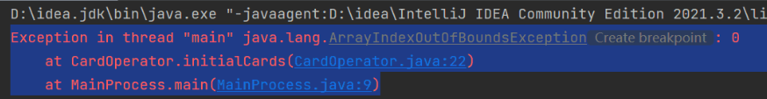
Sec-8: 异常处理
程序运行至错误位置
产生一个异常事件
generates Exception
向系统抛出异常事件
throws Exception
系统捕获该异常
catches Exception
沿调用的逆向顺序寻找出错位置

Slide 6
Sec-8: 异常处理
采用异常处理有什么好处？
对正常代码与错误代码进行隔离
对错误进行分类处理
沿方法调用堆栈定位出错位置
readFile {
System.out.println(“Read!”);
try {
open the file;
determine its size;
allocate that much memory;
read the file into memory;
close the file;
} catch (Exception) {
doSomething;
}
}
readFile {
System.out.println(“Read!”);
open the file;
determine its size;
allocate that much memory;
read the file into memory;
close the file;
}

Slide 7
Sec-8: 异常处理
readFile {
System.out.println(“Read!”);
try {
open the file;
determine its size;
allocate that much memory;
read the file into memory;
close the file;
} catch (fileOpenFailed) {
doSomething;
} catch (sizeDeterminationFailed) {
doSomething;
} catch (memoryAllocationFailed) {
doSomething;
} catch (readFailed) {
doSomething;
} catch (fileCloseFailed) {
doSomething;
}
}
采用异常处理有什么好处？
对正常代码与错误代码进行隔离
对错误进行分类处理
沿方法调用堆栈定位出错位置
readFile {
System.out.println(“Read!”);
open the file;
determine its size;
allocate that much memory;
read the file into memory;
close the file;
}

Slide 8
Sec-8: 异常处理
采用异常处理有什么好处？
对正常代码与错误代码进行隔离
对错误进行分类处理
沿方法调用堆栈定位出错位置
method1 {
try {
call method2;
} catch (exception) {
doErrorProcessing;
}
}
method2 throws exception {
call method3;
}
method3 throws exception {
call readFile;
}
method1 {
call method2;
}
method2 {
call method3;
}
method3 {
call readFile;
}
在被调用的函数抛出异常，在调用它的函数处理异常

Slide 9
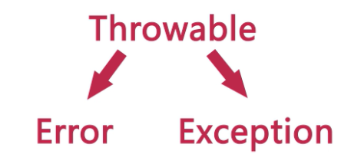
Sec-8: 异常处理
class java.lang.Throwable
class java.lang.Error (严重的问题，但不需程序捕捉的错误)
class java.lang.LinkageError
... ...
class java.lang.VirtualMachineError
class java.lang.InternalError
class java.lang.OutOfMemoryError
... ...
class java.lang.Exception(程序应该捕捉的错误)
class java.lang.ClassNotFoundException
class java.lang.RuntimeException (JVM正常运行时抛出的错误)
class java.lang.ArithmeticException
... ...
class java.io.IOException
class java.awt.AWTException
class java.sql.SQLException
... ...
异常常见的类型有哪些？
系统定义的异常类
程序员定义的异常类
IOException
NullPointerException

Slide 10
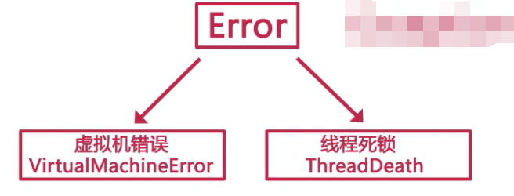
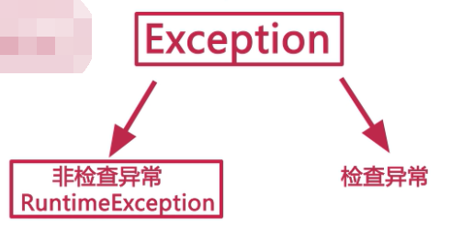
Sec-8: 异常处理
class java.lang.Throwable
class java.lang.Error (严重的问题，但不需程序捕捉的错误)
class java.lang.LinkageError
... ...
class java.lang.VirtualMachineError
class java.lang.InternalError
class java.lang.OutOfMemoryError
... ...
class java.lang.Exception(程序应该捕捉的错误)
class java.lang.ClassNotFoundException
class java.lang.RuntimeException (JVM正常运行时抛出的错误)
class java.lang.ArithmeticException
... ...
class java.io.IOException
class java.awt.AWTException
class java.sql.SQLException
... ...
异常常见的类型有哪些？
系统定义的异常类
程序员定义的异常类
IOException
NullPointerException

Slide 11
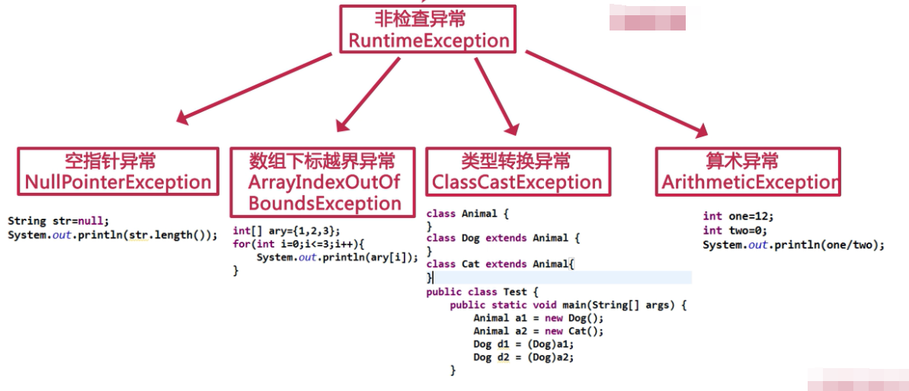
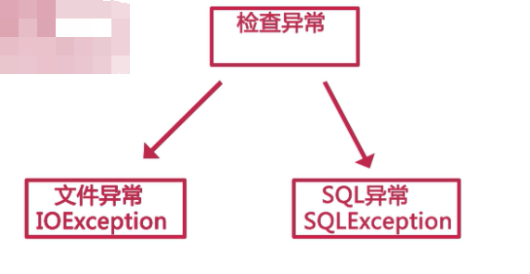
Sec-8: 异常处理
非检查异常：JVM不会强制你捕获并处理，一旦发生，应当终止程序，修改代码
检查异常：JVM会强制你捕获并处理，可一定程度上避免问题

Slide 12
Sec-8: 异常处理
何时会产生异常？
由于非预期的结果导致系统运行时产生异常
class Test {
public static void main(String args[]) {
int a = 0;
int b = 24/a;
}
}
java Test
Exception in thread "main“
java.lang.ArithmeticException: / by zero

Slide 13
Sec-8: 异常处理
何时会产生异常？
由于非预期的结果导致系统运行时产生异常
class Test {
public static void main(String args[]) {
char c = ‘a’;
int i = Integer.parseInt(c);
System.out.println(i);
}
}
c=‘a’
java Test
Exception in thread "main“
java.lang.NumberFormatException: For input string: “a”

Slide 14
Sec-8: 异常处理
何时会产生异常？
由于非预期的结果导致系统运行时产生异常
class Test {
public static void main(String args[]) {
String[] s = new String[4];
int i = Integer.parseInt(s[5]);
System.out.println(i);
}
}
s.length=4
java Test
Exception in thread "main“
java.lang.ArrayIndexOutOfBoundsException: 5

Slide 15
Sec-8: 异常处理
异常处理机制是什么？
先抛出异常
异常处理器处理
throws
throw
try---catch---finally
指出可能存在异常发生了则抛出
用户主动抛出

Slide 16
Sec-8: 异常处理
throws： 用于方法声明处，指出该方法可能发生的异常
public void function() throws NumberFormatException{
//方法体
}
throw： 用于语句执行处，确定的抛出一个异常
if(s.equals("abc")) {
throw new NumberFormatException();
}

Slide 17
Sec-8: 异常处理
import java.io.IOException;
class Test {
public static void main(String args[]) {
try {
char c = (char)System.in.read();
System.out.println(c);
} catch (IOException e) {
System.out.println(e);
}
}
}
try程序块： 构造一个异常处理器，封装一些抛出异常的语句
class Test {
public static void main(String args[]) {
char c = (char)System.in.read();
System.out.println(c);
}
}
try {
Java 语句块; //指一个或多个抛出异常的Java语句
}
catch程序块： 捕获try中语句抛出的异常
catch (Exception e){
Java 语句块; //关于异常的处理
}
unreported exception java.io.IOException;
must be caught or declared to be thrown
char c = (char)System.in.read();

Slide 18
Sec-8: 异常处理
try {
. . .
} catch (ArrayIndexOutOfBoundsException e) {
System.out.println(e);
} catch (IOException e) {
System.out.println(e);
}
try---catch程序块：
try {
// Code that might generate exceptions
} catch(Type1 id1) {
// Handle exceptions of Type1
} catch(Type2 id2) {
// Handle exceptions of Type2
} catch(Type3 id3) {
// Handle exceptions of Type3
}
// etc ...

Slide 19
Sec-8: 异常处理
try {
// The guarded region: Dangerous activities
// that might throw A, B, or C
} catch(A a1) {
// Handler for situation A
} catch(B b1) {
// Handler for situation B
} catch(C c1) {
// Handler for situation C
} finally {
// Activities that happen every time
}
There’s often some piece of code that you want to execute whether or not an exception is thrown within a try block.
try---catch---finally程序块：
try {
Java 语句块; //指一个或多个抛出异常的Java语句
}
catch (Exception e) {
java语句块; //异常处理语句
}
finally {
java语句块; //善后工作
}
关闭打开的文件
关闭网络连接

Slide 20
Sec-8: 异常处理
告诉程序这里可能有异常，如果有异常发生了就向上抛出
程序执行到此处一定抛出一个异常（由用户抛出）
异常的抛出
void parseObj(String s) throws NullPointerException {
if (s == null)
throw new NullPointerException();
… …;
}
自动抛出
主动抛出
thorws Exceptions
throw new NullPointerException();

Slide 21
Sec-8: 异常处理
异常类的选择
系统自带异常
程序员设计的异常

Slide 22
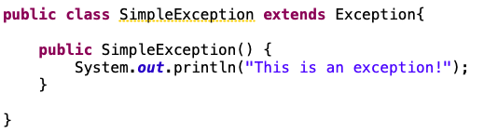
Sec-8: 异常处理
用户自定义异常例子
定义一个异常类，在类中定义这个遇到异常后要进行怎样的处理（例如：记录日志等）

Slide 23
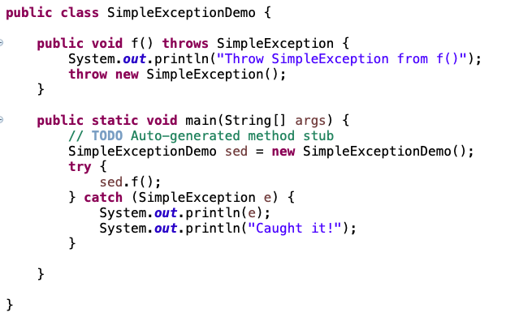
Sec-8: 异常处理
用户自定义异常例子
定义一个异常类，在类中定义这个遇到异常后要进行怎样的处理（例如：记录日志等）
告诉java，f函数可能会有问题，并在出错的条件满足时抛出异常

Slide 24
Sec-8: 异常处理
用户自定义异常例子
定义一个异常类，在类中定义这个遇到异常后要进行怎样的处理（例如：记录日志等）
告诉java，f函数可能会有问题，并在出错的条件满足时抛出异常
在调用f函数的地方使用try-catch来捕获抛出的异常

Slide 25
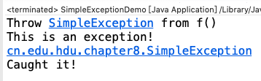
Sec-8: 异常处理
用户自定义异常例子
定义一个异常类，在类中定义这个遇到异常后要进行怎样的处理（例如：记录日志等）
告诉java，f函数可能会有问题，并在出错的条件满足时抛出异常
在调用f函数的地方使用try-catch来捕获抛出的异常

Slide 26
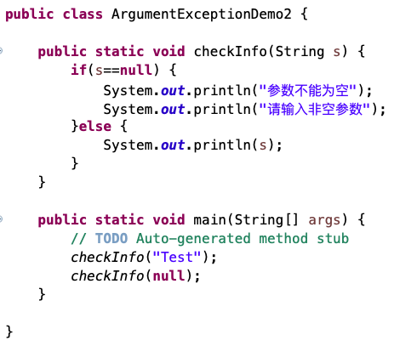

Sec-8: 异常处理
以参数检测为例：
不使用异常机制，程序员手动处理
每次需要进行参数检验的时候，都要写重复代码

Slide 27
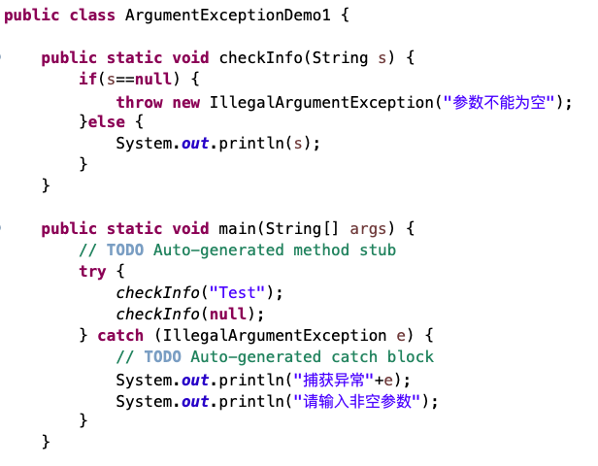

Sec-8: 异常处理
以参数检测为例：
采用Java自带的检验参数异常类
IllegalArgumentExcption中有对参数异常检测的通用处理方法，直接使用即可

Slide 28
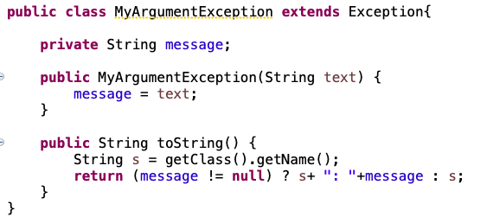
Sec-8: 异常处理
以参数检测为例：
程序员自己写一个异常类，实现相同功能
toString方法是继承自Object类，用于将对象转成字符串

Slide 29
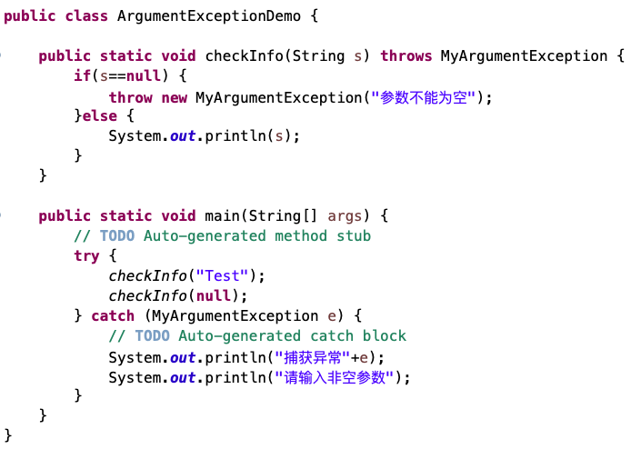

Sec-8: 异常处理
以参数检测为例：
程序员自己写一个异常类，实现相同功能
toString方法是继承自Object类，用于将对象转成字符串

Slide 30
Exception
class SimpleException extends Exception {}
public class SimpleExceptionDemo {
public void f() throws SimpleException {
System.out.println("Throw SimpleException from f()");
throw new SimpleException();
}
public static void main(String[] args) {
SimpleExceptionDemo sed = new SimpleExceptionDemo();
try {
sed.f();
} catch(SimpleException e) {
System.out.println(e);
System.out.println("Caught it!");
}
}
}
自定义异常
异常类的选择
系统自带异常
程序员设计的异常
运行结果:
Throw SimpleException from f()
SimpleException
Caught it!

